Slide 1
Parasympatikus

Slide 2
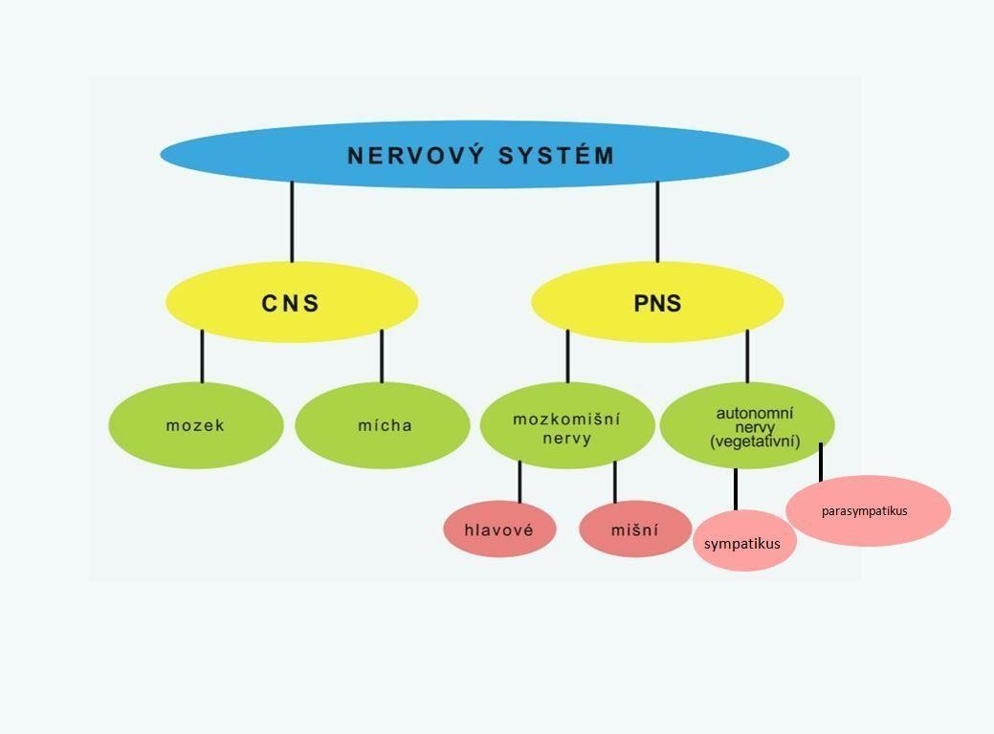

Slide 3
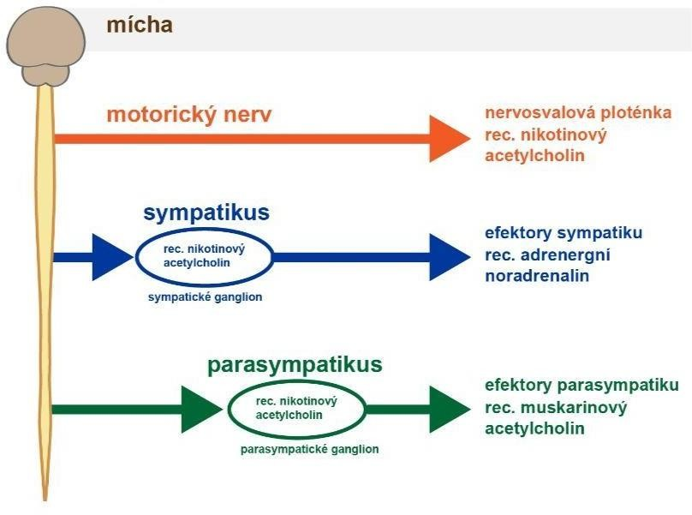
Parasympatikus

Slide 4
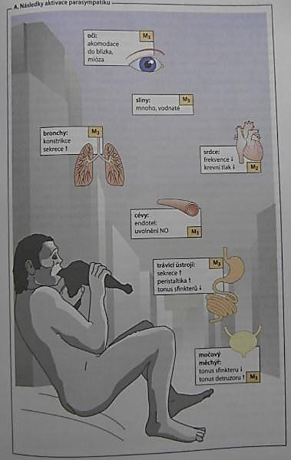
Účinky parasympatiku
Notes:
Převládá za anabolického stavu, orgány mají sníženou aktivitu – vyjímkou je trávící ústrojí – parasympatikus zde zajišťuje akumulaci energetických zásob organismu (ukládání glykogenu)

Slide 5
Parasympatický nervový systém
převládá za anabolického stavu
neurotransmiter – acetylcholin (Ach)
cholinergní synapse
rozklad Ach – acetylcholinesteráza (AchE),
butyrylcholinesteráza (pseudocholinesteráza)
cholinergní vlákna – pregangliová vlákna,
somatická motorická vlákna, postgangliová vlákna parasympatiku

Slide 6
Acetylcholinové receptory
nikotinové receptory
nikotinový muskulární (N_{M}-receptor) – na nervosvalové ploténce (somatický nerv – kosterní sval)
nikotinový neuronální (N_{N}-receptor) – na postsynaptické membráně vegetativních ganglií (S, PS)
muskarinové (M-receptory) – 5 typů
M₁ („neuronální“) – v CNS, parietálních buňkách žaludku
M₂ („kardiální“) – v srdci, neuronálních tkáních, hladkých
svalech
M₃ („žlázy/hladké svaly“)

Slide 7
Přehled muskarinových účinků
Cílový orgán , receptory |  |  | Účinky periferní
orgán, kde je uložen M- receptor |  |  | stimulace/inhibice funkce
oko | m. sphincter pupillae | M₃ | kontrakce → mióza (zúžení zornice), snížení nitroočního tlaku
m. ciliaris |  |  | kontrakce, uvolnění závěsného aparátu čočky, čočka se stane více vypouklou → akomodace, vidění do blízka
srdce | SA uzel | M₂ | pokles srdeční frekvence (bradykardie)
síně |  |  | pokles síly stahu
AV uzel |  |  | zpomalení rychlosti vedení
komory |  |  | pokles síly stahu
cévy |  | M₃ | dilatace nepřímá vyplavení NO z endotelu → sklon k hypotenzi
bronchy | hladké svaly | M₃ | bronchokonstrikce
 | žlázy | M₃ | zvýšení sekrece → kašel, dechová tíseň

Slide 8
Přehled muskarinových účinků
Cílový orgán , receptory |  |  | Účinky periferní
GIT | motilita | M₂ | zvýšená motilita
svěrače |  |  | uvolnění svěrače
sekrece žláz |  |  | zvýšená motilita → syndrom průjmu
močový měchýř | m. detrusor | ^{M}2, ^{M}3 | kontrakce
svěrač |  |  | uvolnění → mikce
žlázy potní, slinné, slzné |  | M₃ | zvýšení sekrece → pocení, slinění, slzení
účinky centrální
aktivace M1- a M2-receptorů v CNS muskarinovými agonisty pronikajícími hematoencefalickou bariérou |  |  | způsobuje třes, zvyšuje lokomoční aktivitu, zlepšuje kognitivní schopnosti (paměť, učení)

Slide 9
Parasympatikus
rozdělení cholinergních látek:
látky ovlivňující M-receptory – (tzv. parasympatotropní působení) parasympatomimetika (PSM) x parasympatolytika (PSL)
látky s účinkem na M i N-receptory – (tzv.cholinotropní účinky) cholinomimetika x cholinolytika
pozn. cholinotropní je širší pojem než parasympatotropní

Slide 10
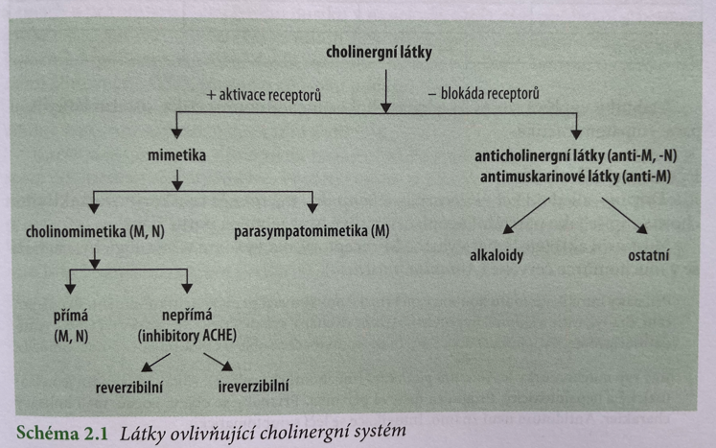
Cholinergní látky

Slide 11
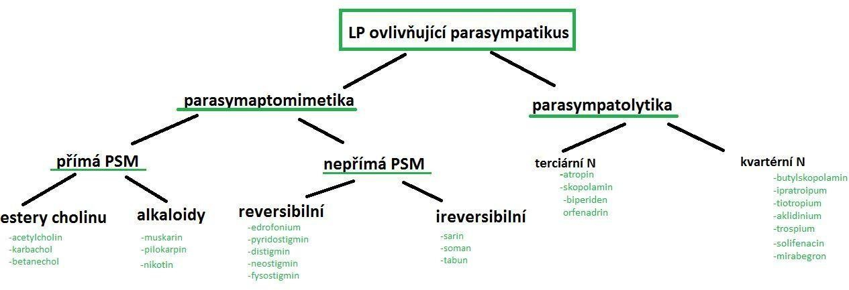

Slide 12
Parasymatomimetika
imitují stimulaci parasympatiku (napodobují působení Ach na M-rp. PS)
přímá – estery cholinu
– alkaloidy
nepřímá – reverzibilní inhibitory AchE
– irreverzibilní inhibitoryAchE

Slide 13
Přehled přímých parasympatomimetik a cholinomimetik
Mimetikum | Muskarinové receptory | Nikotinové receptory | Hydrolýza AChE
Acetylcholin | +++ | +++ | +++
Karbachol | ++ | +++ | -
Betanechol | +++ (M₃) | - | -
ALKALOIDY
Muskarin | +++ | - | -
Pilokarpin | ++ | - | -
Nikotin | - | +++ | -

Slide 14
Přímá parasympatomimetika
účinky na KVS:
zpomalení FS, snížení síly kontrakce
vazodilatace cév
účinky na respirační systém:
kontrakce hladkých svalů bronchů
zvýšení sekrece v průdušnici a bronších
účinky na GIT a urogenitální systém:
zvýšení salivace a kyselé sekrece žaludku
zvýšení tonu a peristaltiky, snížení tonu svěračů
usnadnění močení

Slide 15
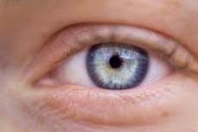
Přímá parasympatomimetika
účinky na sekreci žláz:
zvýšení žlázové sekrece (potní, slzné a jiné)
účinky na oko:
mióza, akomodace do blízka
snížení nitroočního tlaku

Slide 16
Estery cholinu
obsahují kvarterní dusík a esterickou skupinu
relativně nerozpustné v tucích
používané hlavně dříve, dnes přednost nepřímá PSM
acetylcholin
neselektivní působení (M i N-účinky)
špatná absorpce z GIT, špatný prostup membránami (HEB)
velmi krátký účinek (hydrolýza AchE)
dnes - vzácně u operací katarakty (dříve i.v. k vyvolání vazodilatace)
karbachol (Miostat®)
syntetický derivát cholinu
odolný vůči AchE
vyvolání miózy, snížení nitroočního tlaku – oční kapky

Slide 17
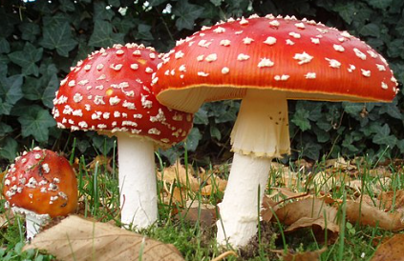
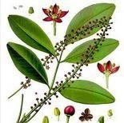
Přirozené alkaloidy
muskarin – Amanita muscaria
toxikologický význam
M-rp.
příznaky intoxikace typické pro aktivaci PS (slinění, slzení, pocení, bradykardie, hypotenze, zhoršené dýchání, svalový třes)
pilokarpin (Fotil®, Fotil Forte®)
dobře se resorbuje (trojmocný dusík)
prochází HEB → stimulace CNS
výhradně v oční lékařství – mióza,
snížení nitroočního tlaku po operacích, léčba galukomu

Slide 18
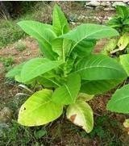
Přirozené alkaloidy
nikotin - alkaloid Nicotiana tabacum
- absorbuje se sliznicí dutiny ústní, z dýchacích cest
- snadno prochází HEB
- silně návykový
- stimuluje sympatická i parasympatická ganglia
- ve velkých dávkách depolarizační blokáda
- stimuluje četné receptory, bifázicky působí na uvolňování adrenalinu z dřeně nadledvin
- v GIT zvyšuje motilitu a sekreci
- intoxikace je většinou náhodná (40-50mg)
- smrt i během několika minut (selhání dýchání)

Slide 19
Nepřímá parasympatomimetika
účinky vyvolány blokádou AchE
neselektivní působení – parasympatomimetické i
cholinomimetické (M i N - rp.)
AchE má 2 oblasti – anionické místo
– esterické, aktivní místo
Ach se naváže na obě místa → odštěpení cholinu → hydrolýza acetylové skupiny
jednotlivé inhibitory se liší strukturou a fyzikálně chemickými vlastnostmi → délka účinku
z praktického hlediska se dělí na reverzibilní a ireverzibilní

Slide 20
Reverzibilní inhibitory AchE
strukturou více či méně podobné Ach
účinky na srdce: převládají M-účinky - ↓ FS,
zpomalení AV vedení, ↓ kontraktility síní
nervosvalový přenos: ↑ síly stahů (svalové záškuby)
CNS: stimulace CNS
↑ žlázové sekrece, hypermotilita GIT

Slide 21
Reverzibilní inhibitory AchE
terapeutické využití:
  prevence a léčba pooperačních atonií GIT a močových cest
  vyvolání miózy a ↓ nitroočního tlaku u glaukomu
  antidota periferních kompetitivních myorelaxancií
  léčba Alzheimerovy choroby
  myasthenia gravis
NÚ:
  mióza, ↑ žlázové sekrece, nauzea, vomitus, bronchokonstrikce,
  bradykardie, ↓TK, excitace, zmatenost, křeče, koma,
  cholinergní krize (svalová paralýza) – při předávkování

Slide 22
Reverzibilní inhibitory AchE
edrofonium (Enlon®)
- krátký účinek (2-10 min)
- diferenciální diagnóza myasthenia gravis (i.v.)
- léčba myasthenické krize
- antagonizace účinku periferních kompetitivních myorelaxancií
neostigmin (Syntostigmin®)
- pooperační atonie v GIT a močových cestách
- antagonizování účinku periferních kompetitivních myorelaxancií
- léčba myasthenie gravis
- nežádoucí parasympatické účinky lze potlačovat podáváním atropinu

Slide 23
Reverzibilní inhibitory AchE
pyridostigmin (Mestinon®)
- slabší účinek než neostigmin, delší nástup, trvá déle
- myasthenia gravis – kombinace s neostigminem
- centrální a periferní parézy
- střevní atonie, atonická obstipace
- pooperační retence moči
distigmin (Ubretid®)
- podává se p.o., zvýšené riziko cholinergní krize (prodloužený účinek)
- pooperační atonie v GIT a močových cestách
- paralytický ileus, hypotonická chronická zácpa
- myasthenia gravis

Slide 24
Irreverzibilní inhibitory AchE
ne terapeuticky, toxikologický význam (organofosfáty)
některé kontaktní nervové jedy – sarin, soman, tabun
v zemědělství – insekticidy – parathion, DDT
vysoce lipofilní – pronikají i neporušenou kůží
velmi pevná vazba na AchE, účinek dny-týdny; pozdní neurotoxické komplikace (polyneuritidy, demyelinizace)
nutná rychlá a včasná opatření
projevy intoxikace: mioza, poruchy vidění, bolesti hlavy, nevolnost, zvracení, křeče v GIT, zvýšená sekrece žláz, bradykardie pokles TK, svalové záškuby/křeče
antidota - reaktivátory AchE, tzv. oximy (trimedoxim, pralidoxim)

Slide 25
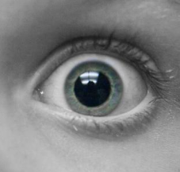
Parasympatolytika
= antagonisté Ach na muskarinových receptorech
(antimuskarinika)
- periferní efekt je výrazně závislý na použité dávce
EFEKT:
účinek na žlázovou sekreci: ↓ sekrece slinných, slzných, bronchiálních a potních žláz (žaludeční sekrece ovlivněna méně) -suchá, horká kůže
oko: mydriáza, ztráta schopnosti reagovat na světlo, ↓ lakrimace, ↑ nitroočního tlaku
KVS: běžné dávky (0,4-0,6 mg) - ↑ tonu n. vagus – přechodné ↓ FS

Slide 26
Parasympatolytika
KVS: střední a vyšší dávky – tachykardie
dýchací systém: bronchodilatace, inhibice mukociliární funkce, zvýšení tendence ke kumulaci bronchiálního sekretu
GIT: až ve vyšších dávkách – relaxace dutých orgánů, ↓ motility a tonu GIT; zpomalení vyprazdňování žaludku, zpomalení střevní pasáže; relaxace žlučových cest
močové cesty: relaxace hladkých svalů moč.měchýře, ↓
frekvence mikce, nucení na močení

Slide 27
Parasympatolytika
CNS: (látky s terciárním dusíkem)
atropin – zpočátku stimulace, poté útlum (únava, ospalost)
skopolamin – od počátku útlum (lepší průnik do CNS)
centrálně působící PSL ovlivňují extrapyramidový systém –
↓ třesu a svalové rigidity u Parkinsonismu
antiemetický účinek
dementogenní účinek (dlouhodobá blokáda M1rp. V CNS)
NEŽÁDOUCÍ ÚČINKY:
sucho v ústech, suchost kůže, poruchy akomodace, ↑nitroočního tlaku, palpitace, obstipace, retence moči, účinky na CNS (neklid, dezorientace, excitace, delirium)

Slide 28
Parasympatolytika
INDIKACE:
spasmolytika GIT, močových, žlučových cest
bronchodilatancia
Antiarytmika (při bradykardiích)
↓ žlázové sekrece
antiparkinsonika
mydriatika (vyšetření očního pozadí)
premedikace před CA
antiemetika (skopolamin)
antagonisté při intoxikaci inhibitory AchE

Slide 29
Parasympatolytika
parasympatolytika s terciárním dusíkem (převážně oph gtt)
atropin | homatropin | tropikamid
skopolamin | cyklopentolát
parasympatolytika s kvarterním dusíkem (inh plv)
butylskopolamin | fenpiverin
otilonium | trospium
ipratropium | tiotropium | aklidinium
selektivní parasympatolytika (M1 rp. v žaludku)
pirenzepin
telenzepin

Slide 30
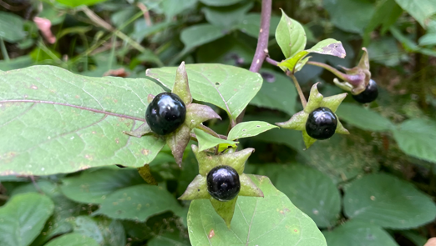
Parasympatolytika s terciárním dusíkem
podobnou strukturu mají i některá neuroleptika,
antihistaminika, antidepresiva - muskarinové NÚ
dobře se resorbují po p.o. podání, procházejí membránami (HEB)
v terap. dávkách neovlivňují N-receptory (až vyšší dávky)
atropin (Atropin®) – většina uvedených indikací, především léčba bradyarytmií, premedikace CA, spasmolytikum GIT a močových cest,…
v očním lékařství – mydriatikum

Slide 31
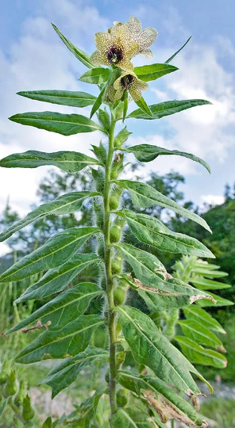
Parasympatolytika s terciárním dusíkem
skopolamin – podobný atropinu, lépe prochází do CNS
- hlavně antiemetikum (p.o., čípky, náplasti)
- náplasti nedostupné v ČR
další zástupci
tropikamid (Unitropin) – mydriatika
biperiden (Akineton®), orfenadrin (Neodolpasse®) → léčba parkinsonismu (i polékového) /mírnění extrapyramidových příznaků

Slide 32
Parasympatolytika s kvarterním dusíkem
špatně rozpustné v tucích, špatně pronikají skrz membrány
špatně se resorbují po p.o. – parenterální podání
nepůsobí na CNS, při lokální aplikaci neprochází do
oční komory
oslabený antimuskarinový úč., zesílený účinek na N- receptory → spasmolytika u funkčních poruch GIT a močových cest

Slide 33
Parasympatolytika s kvarterním dusíkem
urologie:↓ nucení na močení (hyperaktivní močový měchýř, léčba enuresis nokturna)
zástupci: propiverin (Mictonorm®), solifenacin (Vesicare®),
trospium (Spasmed®), mirabegron (Betmiga®)
složené přípravky s analgetikem
muskulotropní spasmolytikum → butylskopolamin (Buscopan®)
léčba CHOPN a astma
zástupci: tiotropium (Spiriva®), aklidinium (Bretaris, Genuair®),
ipratropium (Berodual®)

Slide 34
zapamatovat
anabolický stav
hlavním NT – Ach
receptory muskarinové a nikotinové
rozlišení parasympatotropní (M-rp.) a cholinotropní (M i N-rp.) látky
PSM – stimulace PS (zvýšení sekrece žláz, zvýšení motility GIT, bradykardie, bronchokonstrikce): Ach, neostigmin, pyridostigmin, organofosfáty
PSL – inhibice PS (sucho sliznic, relaxace hladkých svalů, bronchodilatace, snížení motilility GIT, tachykardie, neklid): atropin, butylskopolamin, propiverin, solifenacin, ipratropium

